Slide 1
МСП-секьюритизация: международный опыт
Олег Иванов,
Вице-президент Ассоциации региональных банков России

Slide 2
Малый бизнес и долговое финансирование
 | Всего по ЕС | 1-9 работников | 10-49 работников | 50-249 работников | 250+ работников
Доля предприятий, использующих долговое финансирование, % | 67,4 | 66,3 | 79,3 | 85,0 | 88,4
Источник: European Commission (2011), Wymenga et al. (2012), EIF RMA own calculations.
Следствием кризиса стало резкое увеличение спредов между кредитами, предоставленными крупным предприятиям и МСП-кредитами
Предприниматели называют недостаточное финансирование второй по значимости проблемой, затрудняющих создание и развитие бизнеса

Slide 3
Потребности банков, кредитующих малый бизнес
Уточнение оценки кредитного риска
Повышение ликвидности кредитных портфелей
Привлечение инвесторов, готовых приобретать риск
Частичная разгрузка балансов
Создание «вторичного рынка» МСП-кредитов и секьюритизация

Slide 4
Секьюритизация и глобальный рынок облигаций
Источник:
Данные AFME и ЦБ РФ по состоянию на 01.01.2013 г.
Млрд долл. США

Slide 5
Секьюритизация в Европе: до и после кризиса
Новые выпуски в Европе по виду активов, млрд евро
Новые выпуски в Европе и США, млрд евро
Потребкредит,
автокредит,
кредитные карты
Малый и средний бизнес
Объем задолженности в Европе, млрд евро

Slide 6
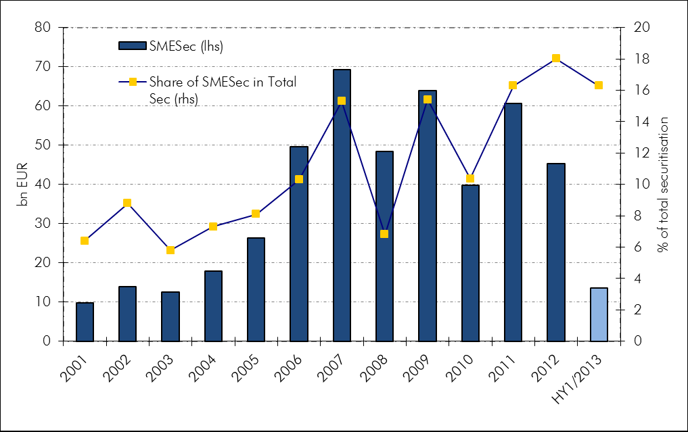
Объемы МСП-секьюритизации в Европе
Source: data from AFME and KfW

Slide 7
Переосмысление роли секьюритизации в Европе
«IOSCO верит, что рынок секьюритизации может сыграть заметную роль в поддержке экономического роста… Рынок секьюритизации потенциально делает банковское кредитование менее чувствительным к внезапным изменениям стоимости фондирования, непосредственно влияя на доступность финансирования для целей экономического роста.»
IOSCO, Доклад «Global Development in Securitisation Regulation», ноябрь 2012
«Европейский Центральный банк приветствует инициативу по стандартизации сделок высококачественной секьюритизации (PCS), цель которой повысить привлекательность asset-backed securities для инвесторов и банков-оригинаторов. Хорошо функционирующий рынок ABS в Европе позволит инвесторам диверсифицировать свои вложения и тем самым внесет вклад в улучшение условий финансирования для реальной экономики.»
Марио Драги, Президент ЕЦБ, июнь 2012
«Европе необходим здоровый рынок секьюритизации и мы верим в то, что эта инициатива (Prime Collateralized Securities), наряду с другими изменениями в регулировании, будет способствовать восстановлению рынка в качестве источника средств для реальной экономики.»
Франческо Пападья, Председатель инициативы PCS, ноябрь 2012
«Европейский банковский надзор (EBA) уверен, что европейский рынок секьюритизации будет играть важную роль в том, чтобы удовлетворить потребности оригинаторов в финансировании и европейских инвесторов – в диверсификации активов. Инициатива PCS является важной частью будущего устойчивого и хорошо контролируемого рынка европейской секьюритизации.»
Андреа Энриа, Председатель Европейского банковского надзора (EBA), июнь 2012

Slide 8
Инициативы по развитию МСП-секьюритизации
Повышение прозрачности рынка
DataWarehouse – The Loan Level Initiative
Prime Collateralised Securities
Поддержка со стороны европейских и национальных институтов развития
EU SME Initiative
KfW’s Promise platform
FTPYME securitisation scheme
SME Covered Bonds
CIP Securitisation Window
Программа выкупа ЕЦБ

Slide 9
Стандартизация сделок высококачественной секьюритизации
Prime
Collateralised
Securities
Критерии допустимости:
Допустимые активы (Eligible Assets)
Требования к структуре сделки
Общие критерии допустимости
Критерии к юрисдикции происхождения активов
Правила ответственного кредитования
Процедуры (PCS Label Procedures)
Получение сделкой статуса PCS Label
Подача заявления на получения статуса
Последствия отказа

Slide 10
Выводы
МСП-секьюритизация – один из основных инструментов стимулирования банковского кредитования малого и среднего бизнеса в Европе
Необходимо более тесная взаимосвязь между первичным рынком МСП-кредитов и «вторичным рыком»
Благодаря использованию МСП-секьюритизации могут быть созданы тиражируемые (стандартные) инструменты государственной поддержки
В текущей рыночной ситуации развитие МСП-секьюритизации требует поддержки государства
Государство в сфере МСП-секьюритизации должно сосредоточиться на:
преодолении рыночных несовершенств (недоверие инвесторов по результатам кризиса),
внедрении инноваций,
развитии конкуренции,
лучшей координация различных институтов поддержки

